Slide 1


Slide 2
Programming for the Noobs
Episode 2.0

Slide 3
Number: ตัวเลข
2
2.1
Integer
(จำนวนเต็ม)
Float
(ทศนิยม)

Slide 4
สัญลักษณ์ในการคำนวน
(โลกของมนุษย์)
+
-
÷
x
บวก
ลบ
คูณ
หาร

Slide 5
2 + 2 x 2 = ?

Slide 6
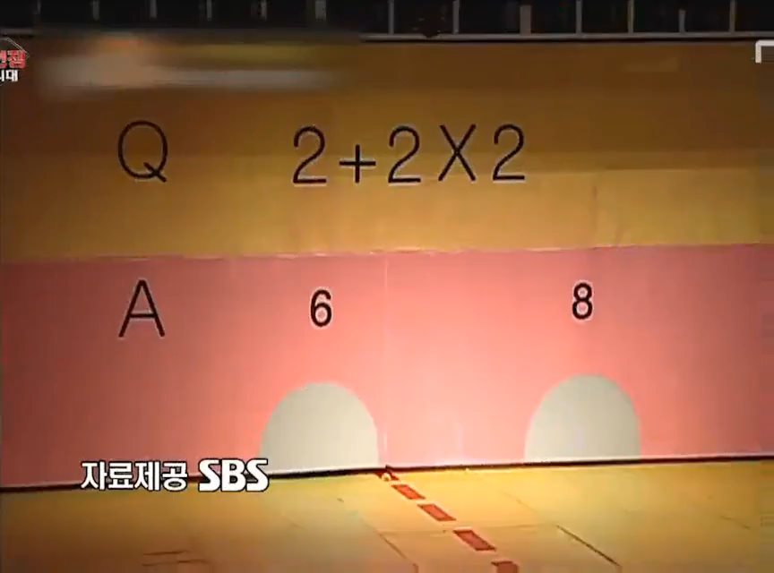
2 + 2 x 2 = ?

Slide 7
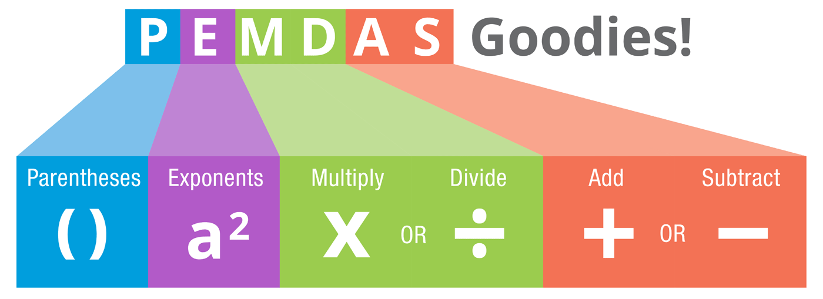

Slide 8
2 + 2 x 2 =
6

Slide 9
(2 + 2) x 2 =
8

Slide 10
7 + 3 × 5 – 1 =
21

Slide 11
10 ÷ 2 + 12 ÷ 2 × 3
= (10 ÷ 2) + (12 ÷ 2 × 3)
= 5 + 18
= 23

Slide 12
Quiz Time!

Slide 13

https://kahoot.it

Slide 14
สัญลักษณ์ในการคำนวน
(โลกของมนุษย์)
+
-
÷
x
บวก
ลบ
คูณ
หาร

Slide 15
สัญลักษณ์ในการคำนวน
(โลกของโปรแกรม)
+
-
*
/
บวก
ลบ
คูณ
หาร

Slide 16


Slide 17
6
2 + 2 * 2 =
(6 - 5) * 12 =
30 / 5 * 3 =
12 / 6 * 3 / 2 =
7 * 2 + (7 + 3 * (5 − 2)) − 4 * 2 =
12
18
3
22

Slide 18
String: ตัวอักษร
“Hello, world!”

Slide 19
“Hello, world!”
✓
‘Hello, world!’
✓
‘Hello, world!”
X

Slide 20
> “Hello” + “world!”
> 'Helloworld'
> “Hello” - “world!”
> NaN

Slide 21
> “Hello” + 123
> 'Hello123'
> “Hello123” - 123
> NaN

Slide 22
> “1” + 1
> ‘11'
> 1 – ‘1’
> 0

Slide 23
> 3 + 4 + +"5"
> 12

Slide 24
การบ้าน

